Slide 1

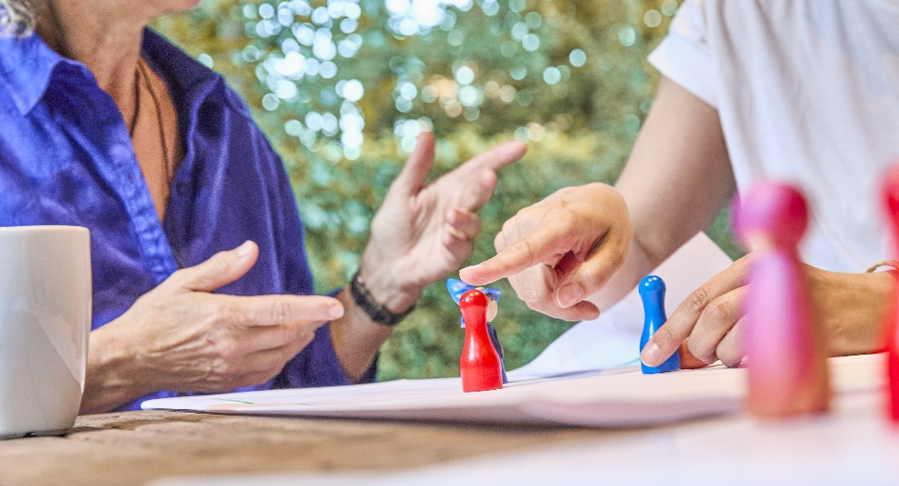
Systemcoachings 2024
Auswertung

Slide 2
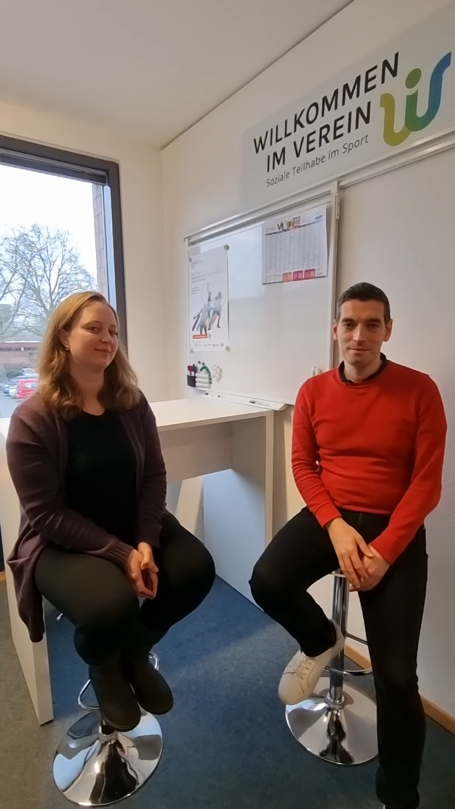
Systemcoaching:
Was ist damit gemeint?

Slide 3




Welche Zielgruppen und welche Systeme haben am Systemcoaching teilgenommen?
Vorstand, Vizepräsidentin
Geschäftsführung
Ehrenamtliche Mitarbeiterinnen
Hauptberufliche Mitarbeiterinnen
Insgesamt haben 20 Teilnehmerinnen an dem Programm teilgenommen

Slide 4

Welche Formate wurden im Rahmen des Systemcoachings realisiert?
Bestandsaufnahmen
Konzeptionelle Arbeit/Unterstützung für die Durchführung einer internen Moderation zur Zusammenarbeit im System
Auswertungsgespräche zum Thema Nachhaltigkeit
Systemcoachings mit der Geschäftsführung und Vorstand
Seminarformate zum Thema: Führung, Präsentation und Auftritt
Einzelcoachings
Systemberatung,…

Slide 5
Auswertung: Systemcoachings
1: trifft nicht zu, 2: trifft eher nicht zu, 3: teils teils, 4: trifft eher zu, 5: trifft voll und ganz zu
Kriterium | Bewertung
Die Vorgehensweise war klar und strukturiert | 4,6
Die Teilnehmer*innen wurden mit eingebunden | 5,0
Die Veranstaltung hatte einen Mehrwert: wir konnten konkrete Umsetzungsideen mitnehmen | 4,8
Die Coachin/Trainerin hatte eine freundliche und wertschätzende Umgangsweise | 5,0
Die Coachin/Trainerin vermittelte eine hohe Fachkompetenz | 5,0
Die Coachin/Trainerin gestaltete das Format abwechslungsreich und förderte die aktive Mitarbeit | 5,0

Slide 6

Besonders gut gefallen hat mir…
Persönliche und sachliche Tipps/Informationen zur eigenen Situation
Dass wir viel Eigenes einbringen konnten
Das individuelle Arbeiten mit den TN war außerordentlich hilfreich. Die individuelle Beratung ist einfach toll. Gerne wieder. Das Eingehen auf alle persönlich. Individuelles, auf die Bedürfnisse ausgerichtetes Coaching.
Innerhalb des Prozesses flexibel auf neue Situationen im System reagiert.
Die zugewandte Art der Coachin. Dass sie die Zusammenhänge herauskristallisiert und benannt hat.
Jeweils hinführen auf ein Ziel bei jeder Problembehandlung
Hintergründe/Strategien wurden vermittelt, wie es mir gelingen
kann, selbstsicherer vor Gruppen zu sprechen oder diese anzuleiten.

Slide 7
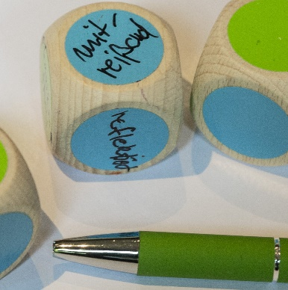
Besonders gut gefallen hat mir…
Das Seminar war von Anfang bis Ende rund: Es gab innovative Ideen und Methoden. Es war kurzweilig, mitreißend, motivierend und bot dennoch genug Raum für individuelle Bedürfnisse und Entwicklung
Dass ich meine Fragen beantworten konnte, die ich im Vorfeld mitgebracht hatte – nämlich: „ist der Vorstandsposten etwas für mich?“
Der Aufbau und die Struktur, Instrumente
Tolle, liebenswerte Trainerin mit einer sympathischen Art, Systeme zu vermitteln, und diese auch ausprobieren zu können
Selbst- und Fremdreflexion
Alles top!
Die Veranstaltung und Genehmigung ist „ein Geschenk des Himmels“

Slide 8
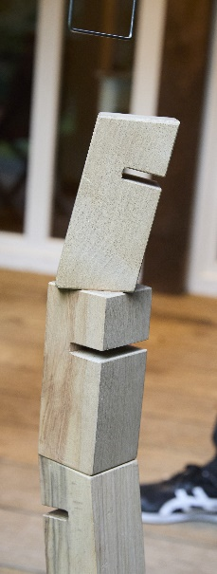
Folgendes kann ich für mich/uns konkret mitnehmen/umsetzen:
Ideen für die Gestaltung der Zukunft
Entscheidungsmatrix, nötige Vorarbeit bezgl. einer Entscheidungsfindung
Einbindung neuer Mitglieder
Anwendung von Instrumenten, einige Methoden, Handwerkzeug für Wertschätzung
Lösungsmöglichkeiten von innerbetrieblichen Problemen
Individuelle Lösungsansätze z.B. Druck nehmen, Umgang mit persönlichen Schwächen
Ich habe erkannt, wo meine Stärken sind, was schon gut läuft, aber auch
an welchen Punkten und wie ich, bzw. wir als Verein, noch arbeiten können
Dass ich meine Stärken ausbauen kann
Neue Strukturen, den Aufbau vom Vorstand / Sportgruppen

Slide 9
Folgendes kann ich für mich/uns konkret mitnehmen/umsetzen:
Wir haben einen konkreten Ablaufplan mit Einzelmaßnahmen für einen Teamworkshop erarbeitet
Bedeutung der Psychologie bei Führungsaufgaben
Die Klarheit, dass gerade für Frauen in Führungspositionen die Möglichkeit einer weiteren Entwicklung und Reflexion wichtig ist, um auch eigenen Führungskomponenten weiterentwickeln zu können.
Arbeiten an meinen Stärken um sie zielgerichtet in Situationen mit Ehrenamtlichen MA gerade in „schwierigen Zeiten/Situationen“ optimierter agieren zu können.
Für künftige Führungspositionen hilfreiche Ansätze und
Hilfestellungen kennengelernt
Stärkung der eigenen Fähigkeiten

Slide 10

Meine Anregungen und Wünsche…
Weitere Angebote solcher Seminare für Frauen, Kurs bitte Frauen im ausreichenden Umfang ermöglichen (Danke für den Kurs)
Etwas zum Thema, „wie spreche ich sicherer vor Gruppen“
Am Coaching „Fit für Führung - Führung für Frauen“ mit speziellen Themen teilzunehmen
Eventuell mit 2 Coachs-Trainerinnen an einem Tag
Es war für mich genau so, wie ich es mir erhofft habe, gerne genau so weiter
Weitermachen, weiter so, weiter in dieser Form, mehr davon, das Coaching ist ein hilfreiches Tool für Führungskräfte
Die konkrete und individuelle Unterstützung
erleichtert die Arbeit im komplexen System

Slide 11
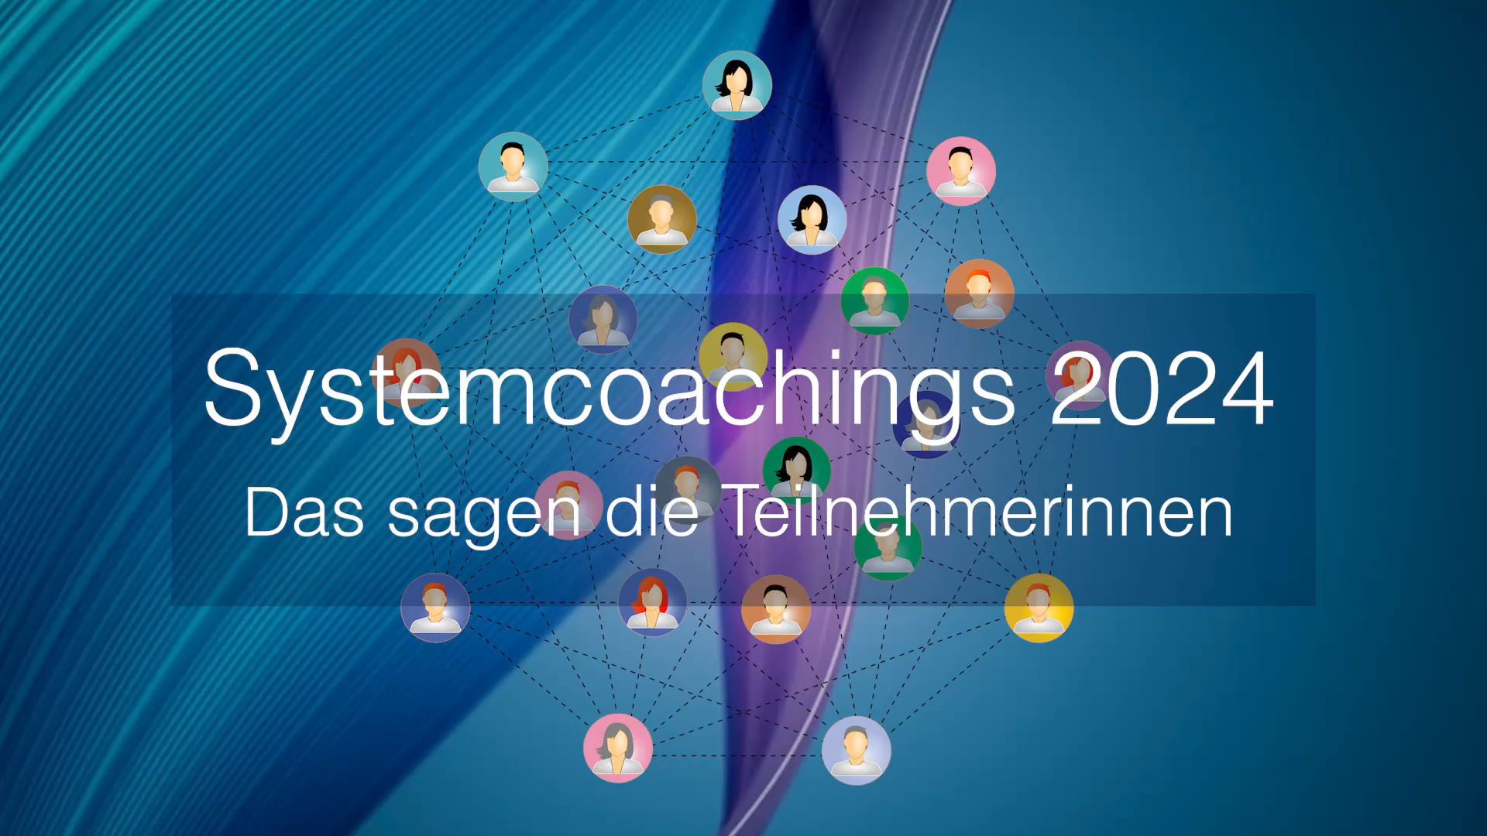
O -Töne zum Systemcoaching

Slide 12
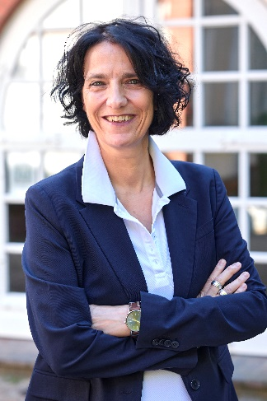
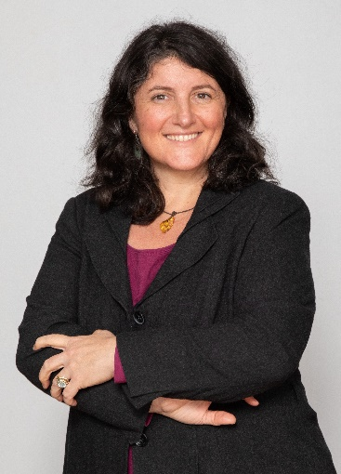
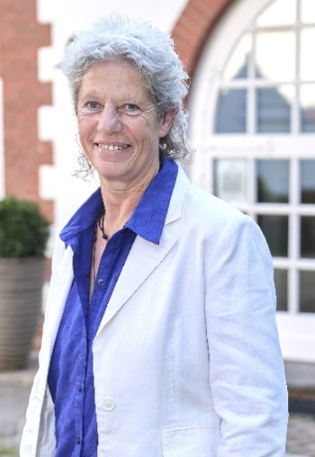

Vielen Dank für die vertrauensvolle Zusammenarbeit!
Karin Schweighofer
Esther Wagner
Walle Gairing

